Slide 1
ADVENTURE WORKS

Slide 2
Tổng quan về cơ sở dữ liệu Adventure Work
Cơ sở dữ liệu AdventureWorks là một cơ sở dữ liệu mẫu được Microsoft phát triển với mục đích giúp người dùng hiểu rõ hơn về các công nghệ của Microsoft và học cách sử dụng chúng để phát triển các ứng dụng. Cơ sở dữ liệu này được thiết kế cho SQL Server, nhưng cũng có thể được sử dụng với các hệ thống quản lý cơ sở dữ liệu khác như Oracle, MySQL, PostgreSQL.
Cơ sở dữ liệu này chứa các bảng, chế độ xem và thủ tục liên quan đến các hoạt động quản lý khách hàng, sản phẩm, đặt hàng và các giao dịch khác.
AdventureWorks cung cấp các chức năng phức tạp như xử lý dữ liệu với giao dịch và kết hợp dữ liệu từ nhiều bảng khác nhau
Dữ liệu cung cấp bao gồm các nhóm chính: Sales; Purchasing; Production; Human Resources và Person.
Trong các nhóm có các bảng cung cấp thông tin đầy đủ về các đối tượng liên quan đến nội dung của nhóm bảng.
Đi kèm cơ sở dữ liệu là một Data Dictionary giúp hỗ trợ đọc hiểu các thông tin và định dạng cũng như thiết kế của cơ sở dữ liệu

Slide 3
Giới thiệu về Adventure Work
AdventureWorks được lấy bối cảnh trên một công ty hư cấu có tên AdventureWorks Cycles, một công ty sản xuất và kinh doanh xe đạp với quy mô lớn.
Thị trường công ty bao gồm khu vực Bắc Mỹ, Châu Âu, Châu Á.
Trụ sở chính của công ty tại Bothell, Mỹ và có 290 nhân viên.
Nhà máy sản xuất của công ty là Neptuno ở Mexico được mua lại năm 2000.
Công ty Adventure Work đang cố mở rộng thị trường, tăng cường bán hàng với các đối tác lớn sẵn có, mở rộng sản phẩm, giảm chi phí bán hang và các chi phí sản xuất liên quan để tang lợi nhuận
Tính đến bản cập nhật gần nhất thì các dữ liệu theo dõi của công ty ghi nhận đến tháng 2/2014

Slide 4
Phương thức khai thác và trình diễn
Khai thác thông tin từ các bảng chính và mở rộng thông tin thu thặp từ các bảng giao dịch
Trình bày theo 5 nhóm: Sales, Territory, Inventory, Human Resources, Production and Shipping.
Thực hiện biểu diễn trực quan các thông tin đã có và đưa ra các phân tích, nhận xét về các hoạt dộng của công ty.
Đưa ra các giả định (nếu có) về quyết định và hành động của công ty trên cơ sở suy luận hợp lý có căn cứ và độ tin cậy nhất định trong thông tin đã được cung cấp.
Đưa ra các kiến nghị phù hợp để phát triển công ty.

Slide 5
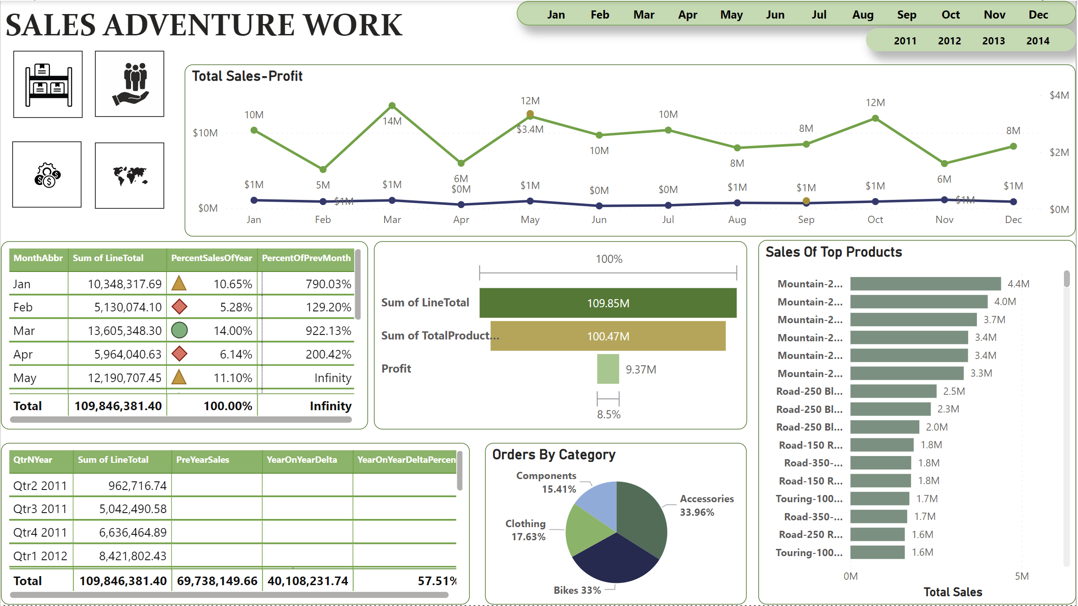
Visualization- Chart and Dashboard

Slide 6
Visualization- Chart and Dashboard

Slide 7
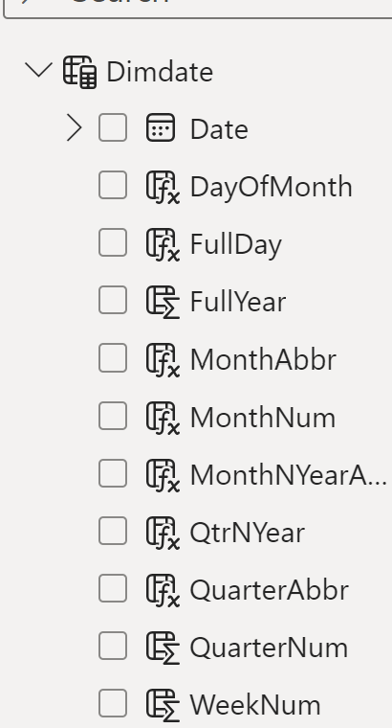
Visualization- Chart and Dashboard
Dash board trình bày theo trục thời gian gồm 12 tháng, nội dung phân tích chủ yếu từ 4 năm 2011-2014.
Sử dụng 1 bảng Dimdate tự tạo để cắt giảm bớt các dữ liệu không cần thiết ở thời điểm công ty chưa thực hiện bán hàng và có doanh thu. Giúp hỗ trợ thực hiện các phân tích so sánh, tính toán.
Tùy vào mục đích và nhu cầu phân tích mà thiết lập các cột liên quan trong Bảng Dimdate.

Slide 8
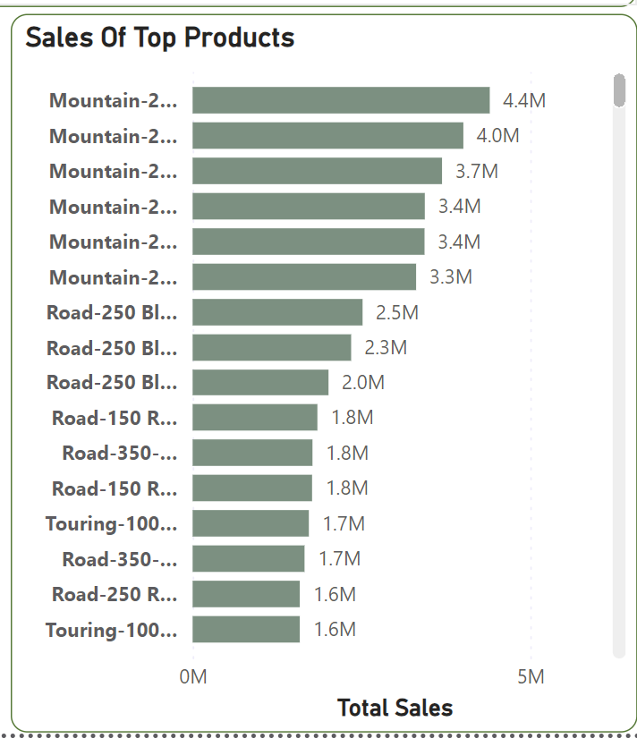
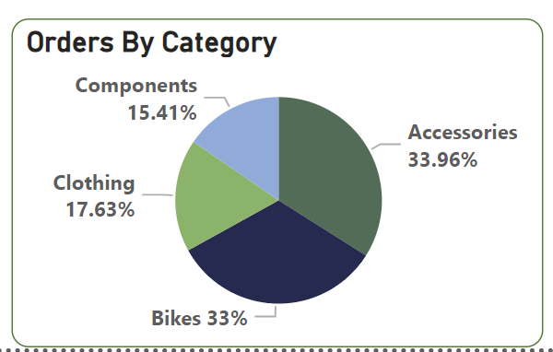
Visualization- Chart and Dashboard
Nhận thấy các nhóm hàng phân phối và cung cấp chính của công ty gồm Bikes, Clothing, Accessories, Components
Phân tích tỷ trọng các nhóm sản phẩm, ta thấy sản phẩm chủ lực ban đầu là xe đạp, sau đó nhu cầu về phụ kiện của khách hàng tăng dần chứng tỏ nhu cầu về phụ kiện xe của khách hàng đang mạnh, tuy vậy doanh thu đem về từ mảng này lại không thực sự chiếm ưu thế trong tổng doanh thu của công ty
Mặt hang chính đem lại doanh thu và lợi nhuận vẫn là xe đạp. Có thể phát triển các mẫu mã, tính năng mới theo thị hiếu khách hàng để duy trì và tăng trưởng doanh thu.

Slide 9
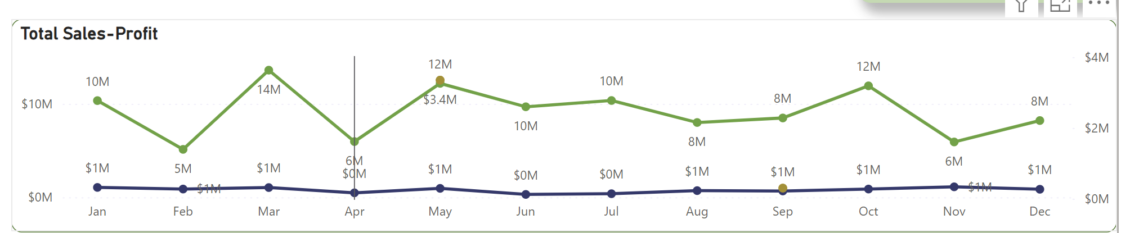
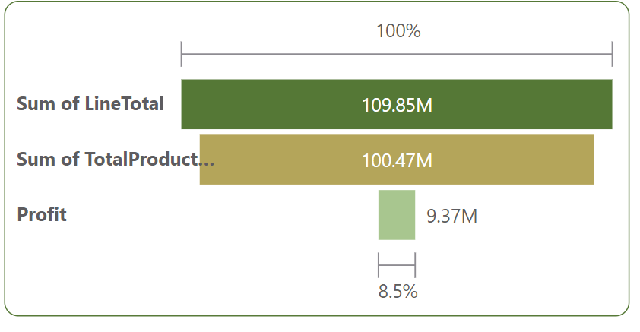
Visualization- Chart and Dashboard
Xem xét doanh thu và lợi nhuận thu về của công ty từ năm 2011-2014 ta thấy doanh thu có xu hướng thấp vào tháng 2 và tháng 4 có thể do đang trong thời gian sản xuất them sản phẩm.
Lợi nhuận tương đối thấp và có xu hướng gần bằng nhau do chi phí sản xuất và giá thành sản phẩm còn cao, cần tìm ra phương hướng giảm giá vốn tăng lợi nhuận.

Slide 10
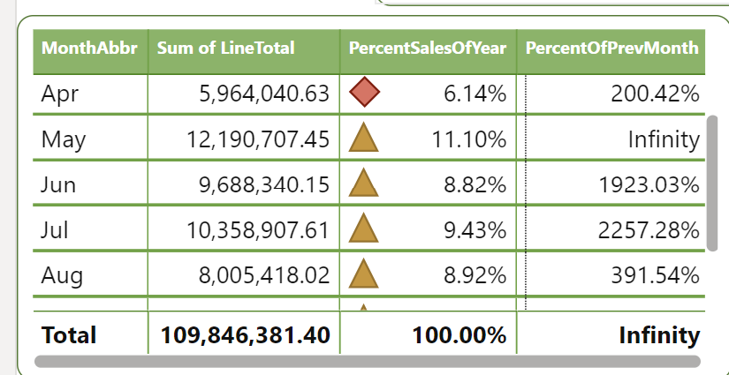
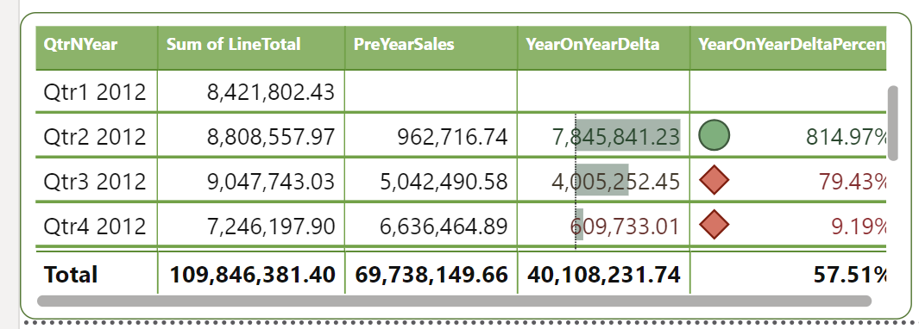
Visualization- Chart and Dashboard
Sử dụng các DAX phù hợp để thiết lập các Measure mới cần thiết cho việc phân tích số liệu doanh thu theo thời gian: PercentSalesOfYear, PercentOfPreviousMonth, PerYearSales, YearOnYearDelta,…
Các bảng bổ trợ thông tin, giúp ta dễ so sánh và đối chiếu doanh thu giữa các tháng và giữa các năm cũng như xem số liệu biến động chi tiết hơn

Slide 11
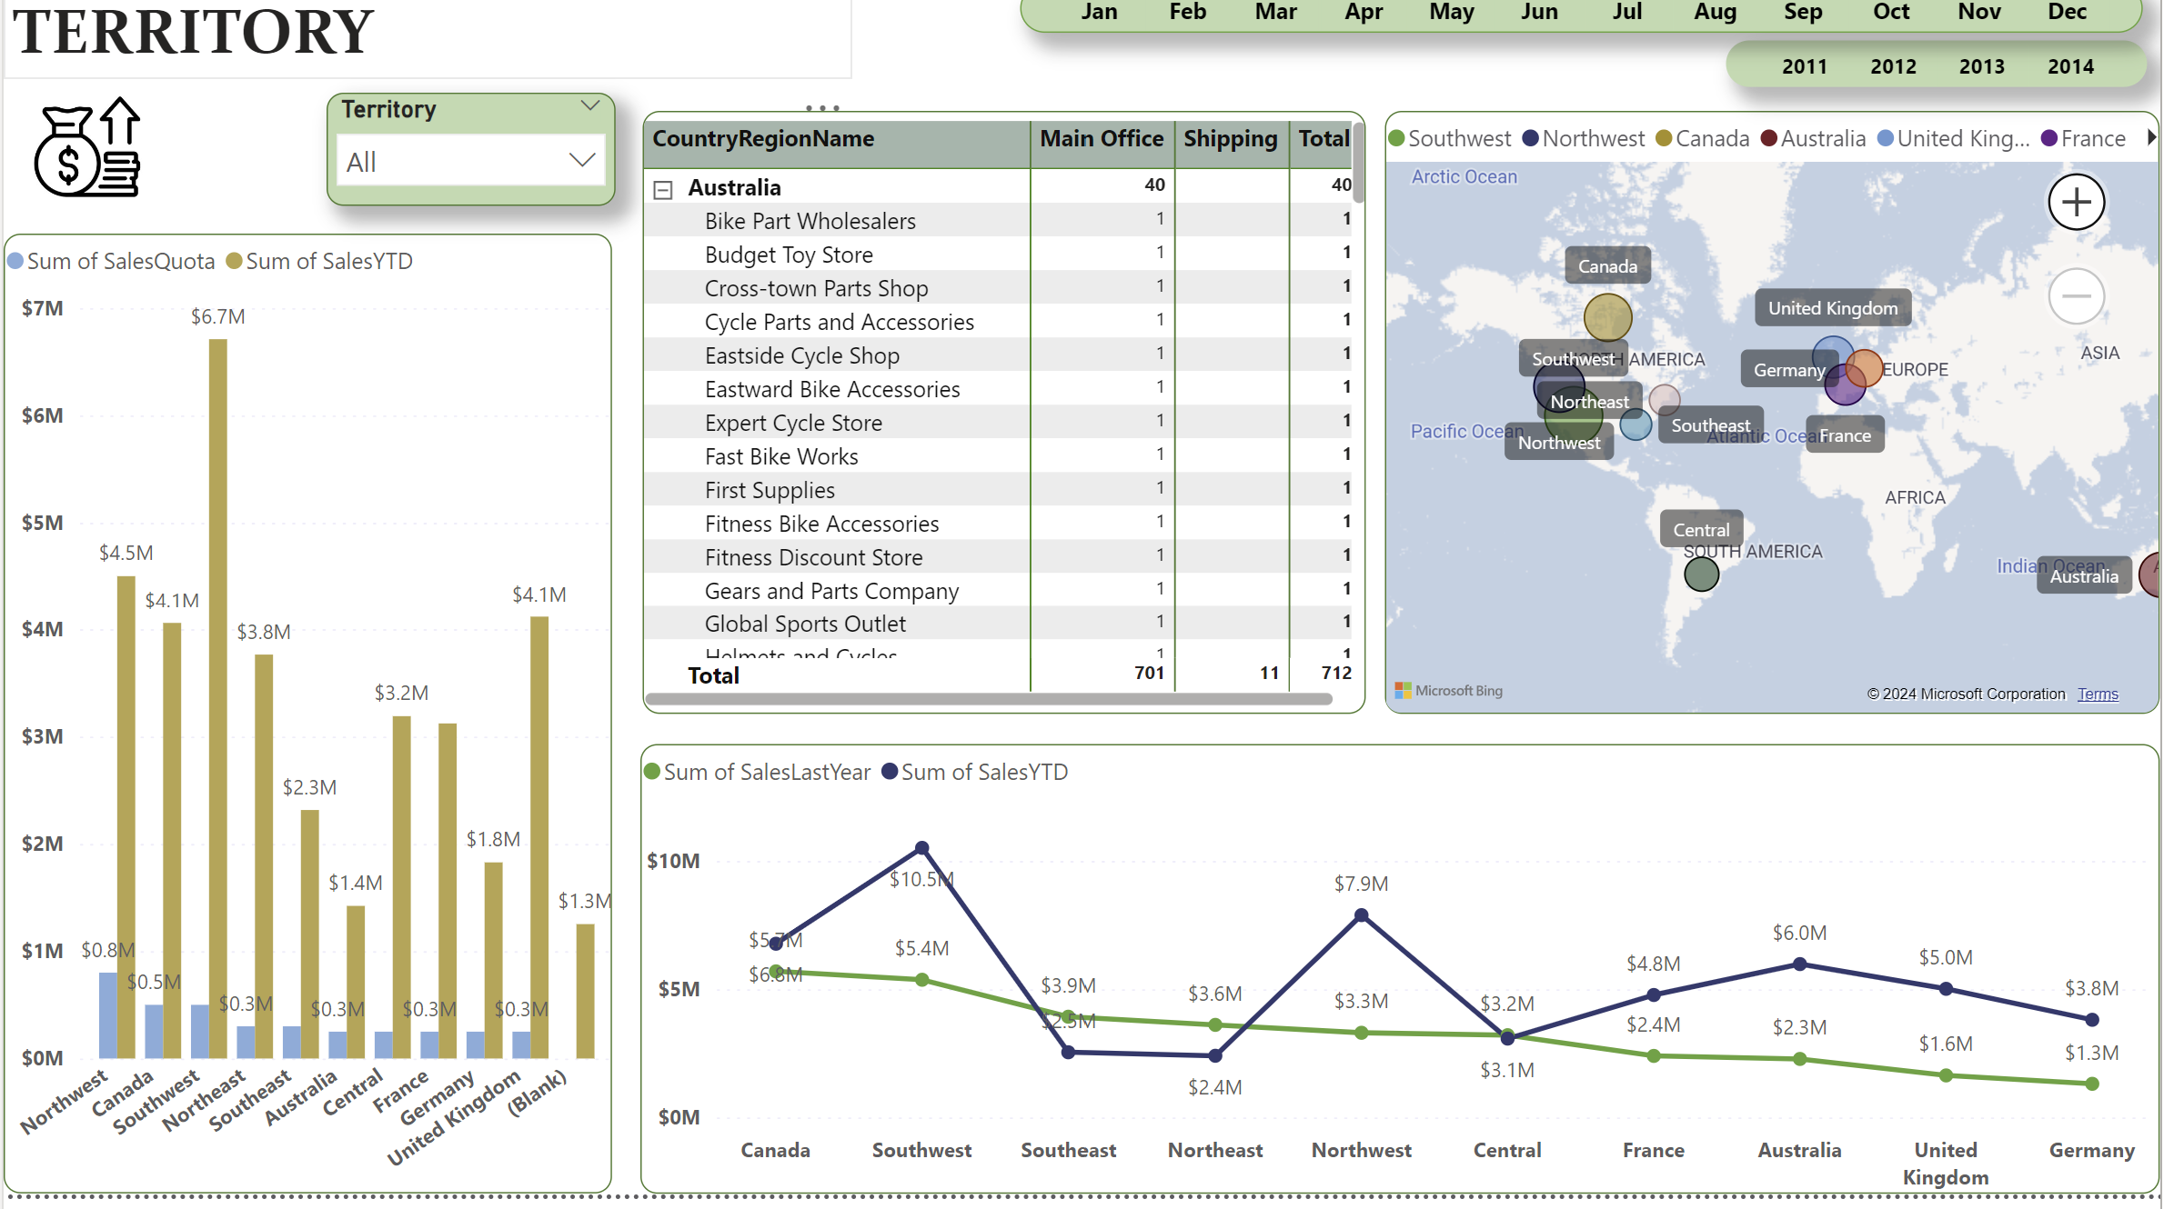
Visualization- Chart and Dashboard
Slicer phân tích theo khu vực

Slide 12
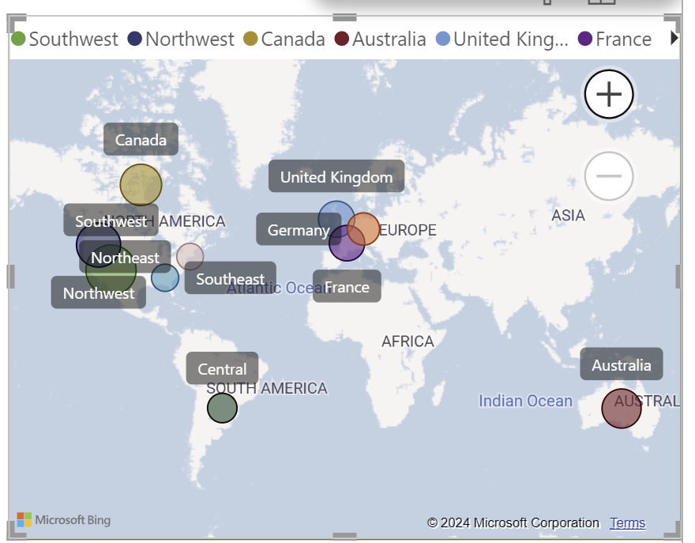
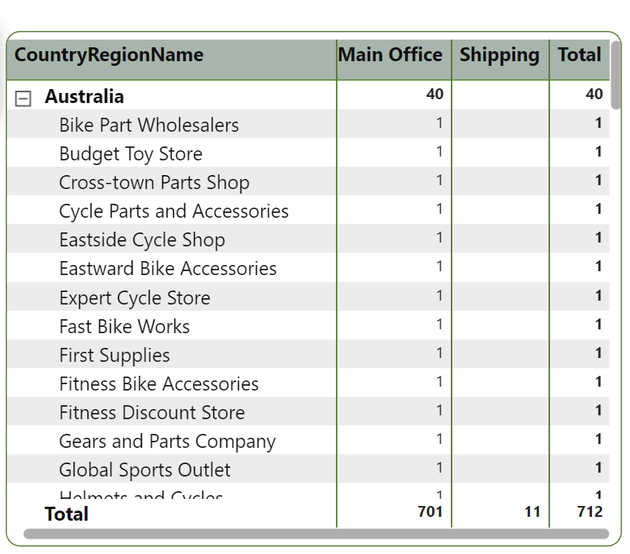
Visualization- Chart and Dashboard
Đề cập đến tất cả các yếu tố có liên quan đến khu vực, lãnh thổ cần thiết xem xét và phân tích.
Thị trường bán hàng và phân phối sản phẩm của công ty khá đa dạng, các khách hàng cũng đều là khách hàng chủ lực với quy mô đặt hàng và doanh thu lớn.
Số lượng cửa hàng đã mở ở các quốc gia đã khai thác lớn.
Có thể thử tiếp cận nhu cầu khách hàng và tìm kiếm nhà phân phối ở khu vực châu Á để mở rộng kinh doanh

Slide 13
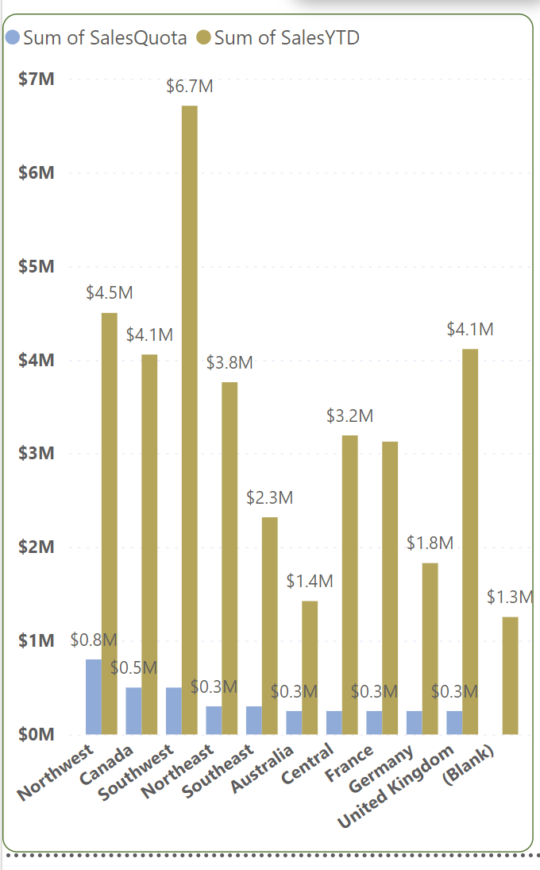
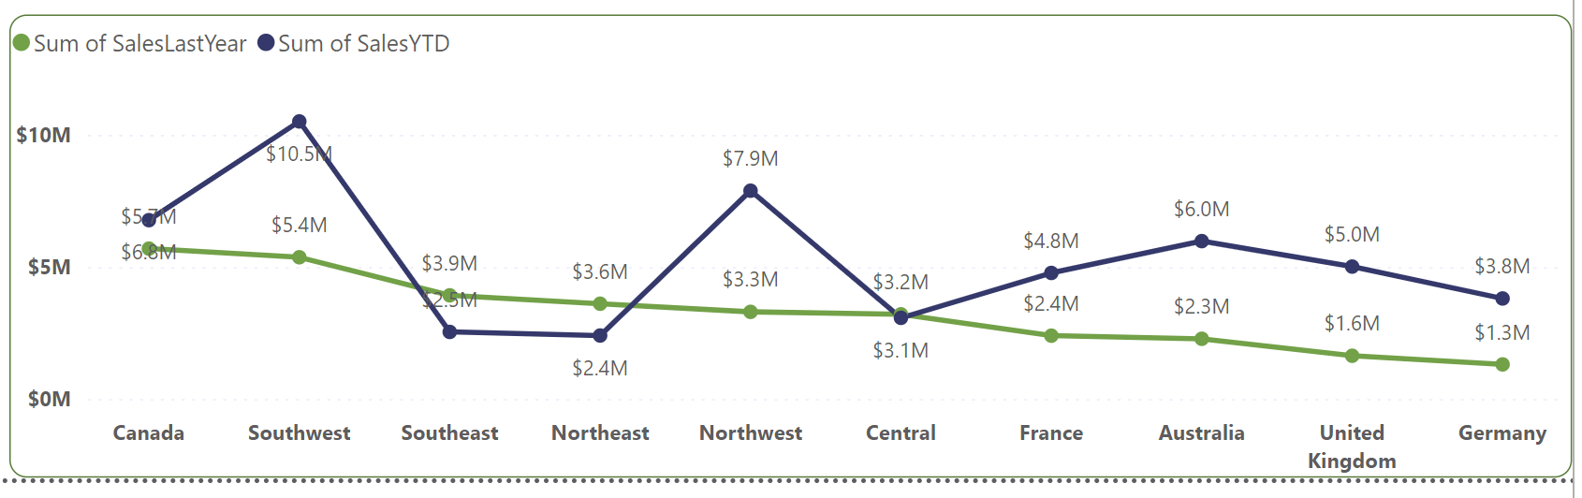
Visualization- Chart and Dashboard
Doanh số bán hàng đến nay ở các khu vực cao vượt mức doanh số bán hàng kỳ vọng, công ty đang có hướng phát triển phù hợp, đang trong đà phát triển mạnh
Doanh số bán hàng đến nay nhìn chung cao hơn ở năm trước, tuy nhiên còn chênh lệch lớn giữa các khu vực, tìm hiểu lí do chênh lệch là do bản thân công ty chưa có kế hoạch kinh doanh phù hợp hay do bản than quy mô thị hiếu khu vực từ đó đưa ra giải pháp cải thiện.

Slide 14
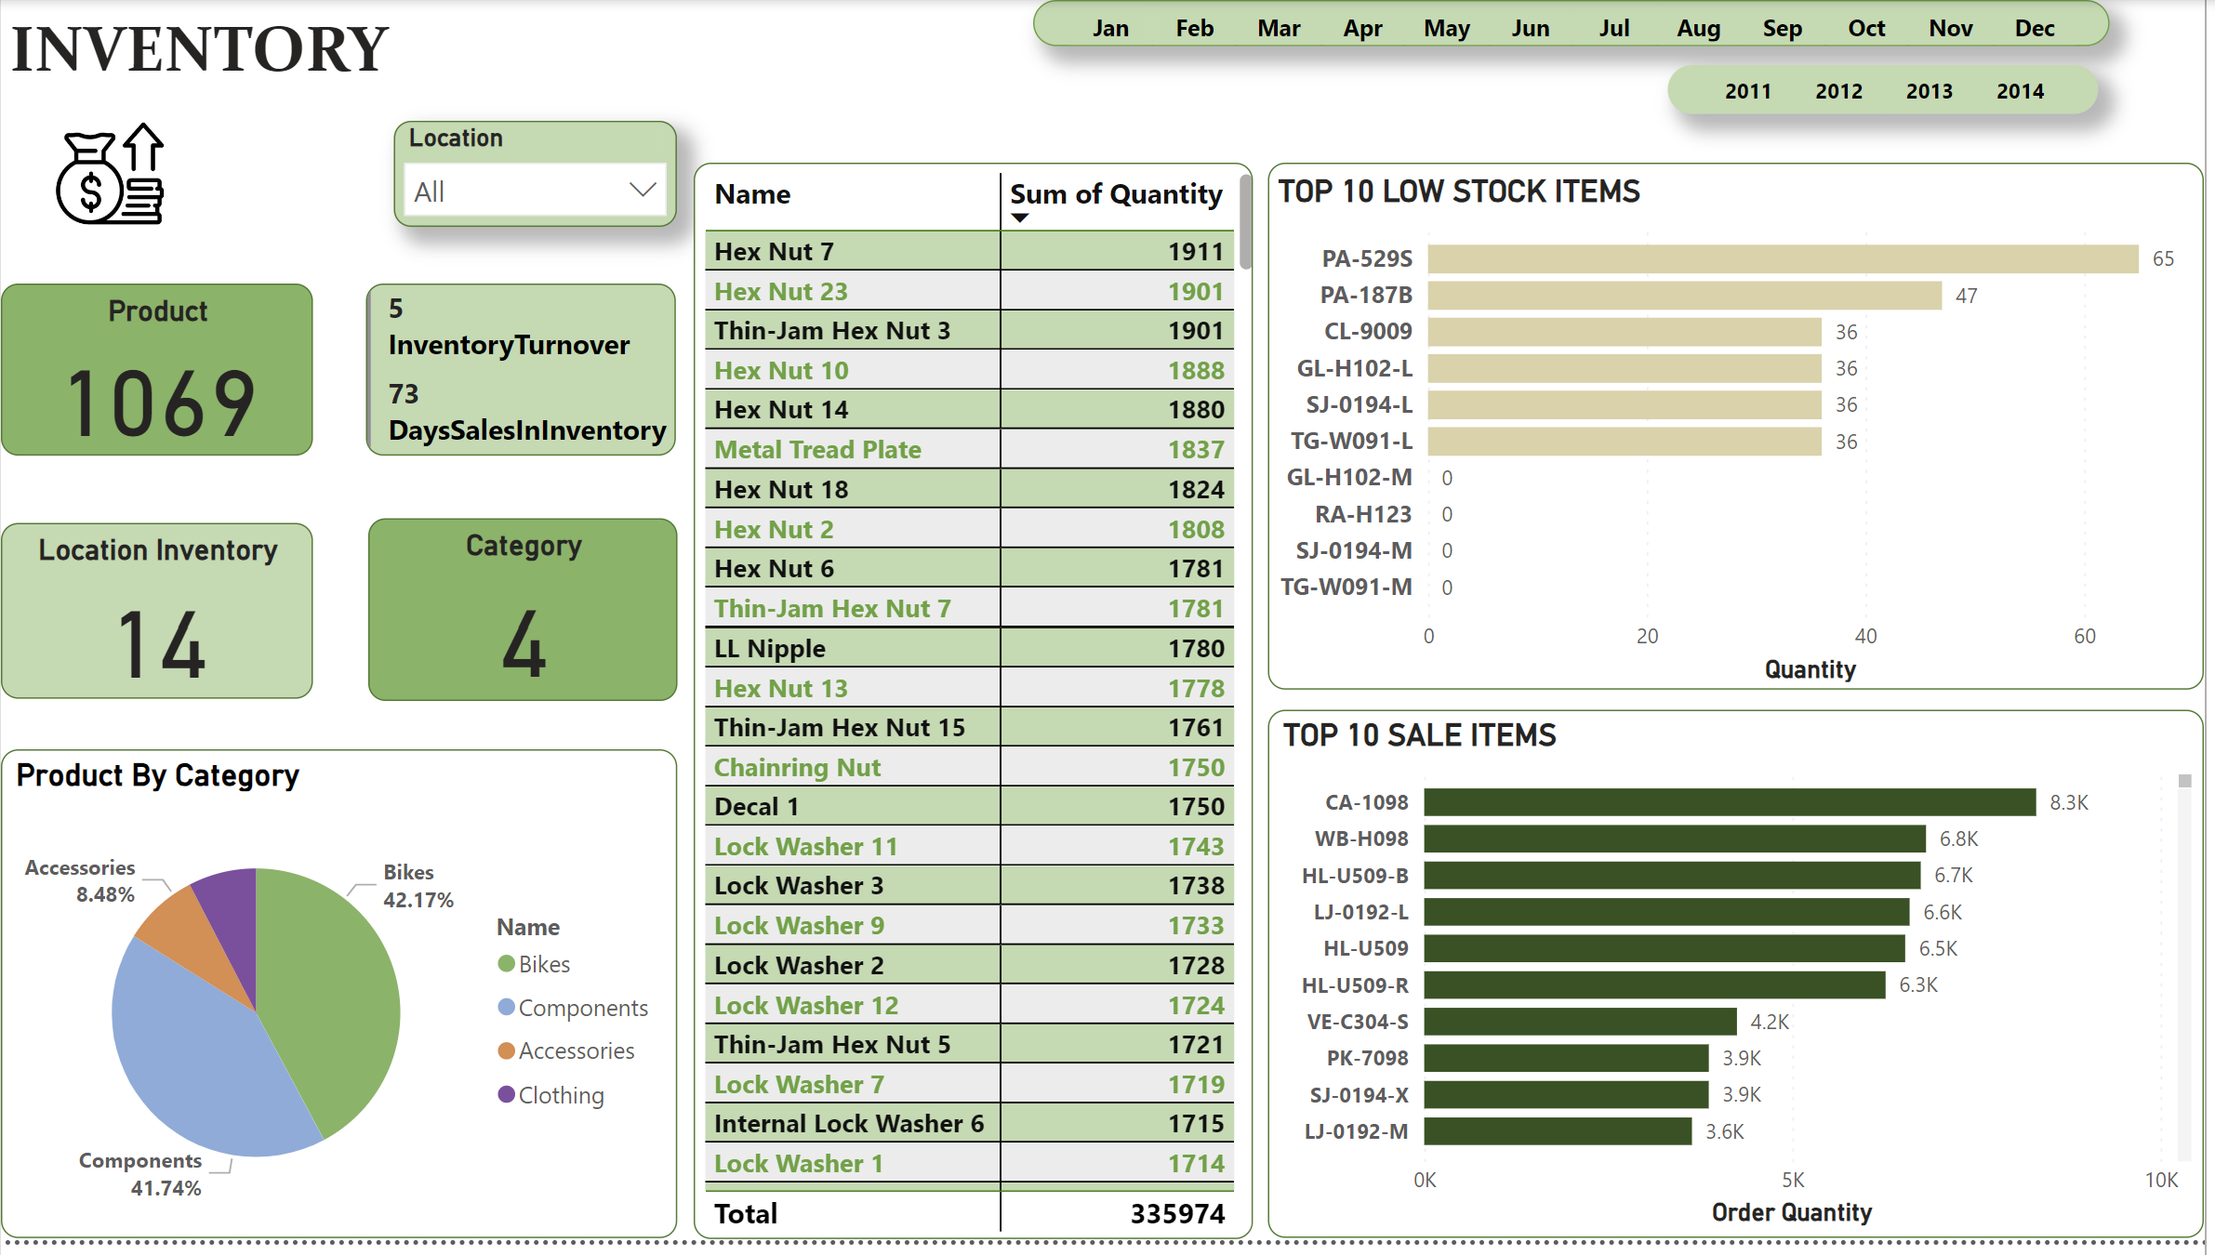
Visualization- Chart and Dashboard
Slicer phân tích theo các kho chứa thành phẩm của công ty

Slide 15
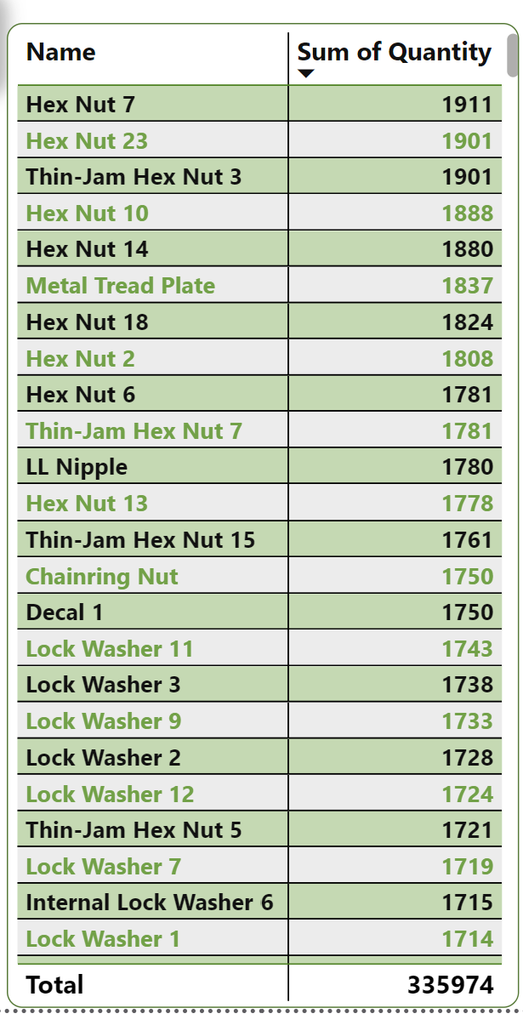
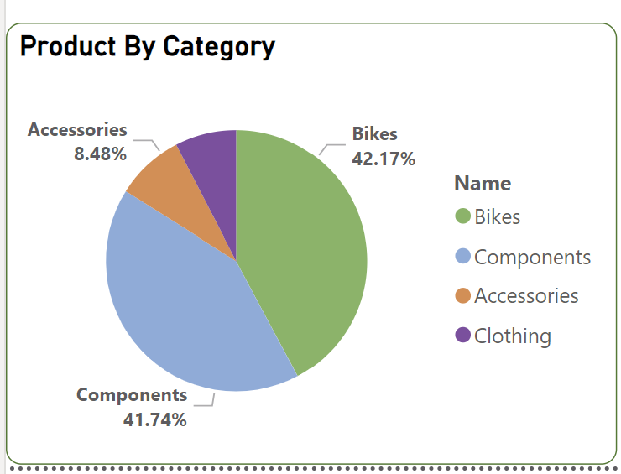
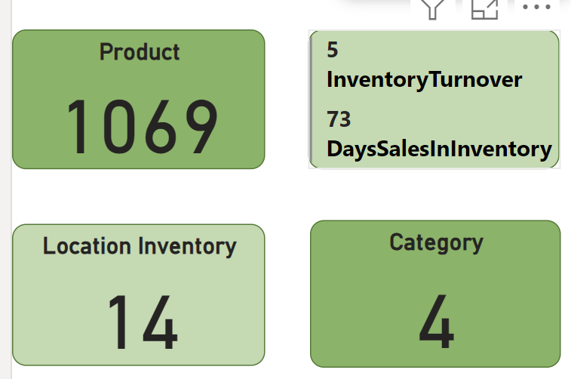
Visualization- Chart and Dashboard
Các thông tin cơ bản được cung cấp bao gồm phân loại nhóm hàng tồn kho, tổng số sản phẩm trong kho, số lượng kho công ty hiện sở hữu, số loại sản phẩm hiện có, tên sản phẩm.

Slide 16
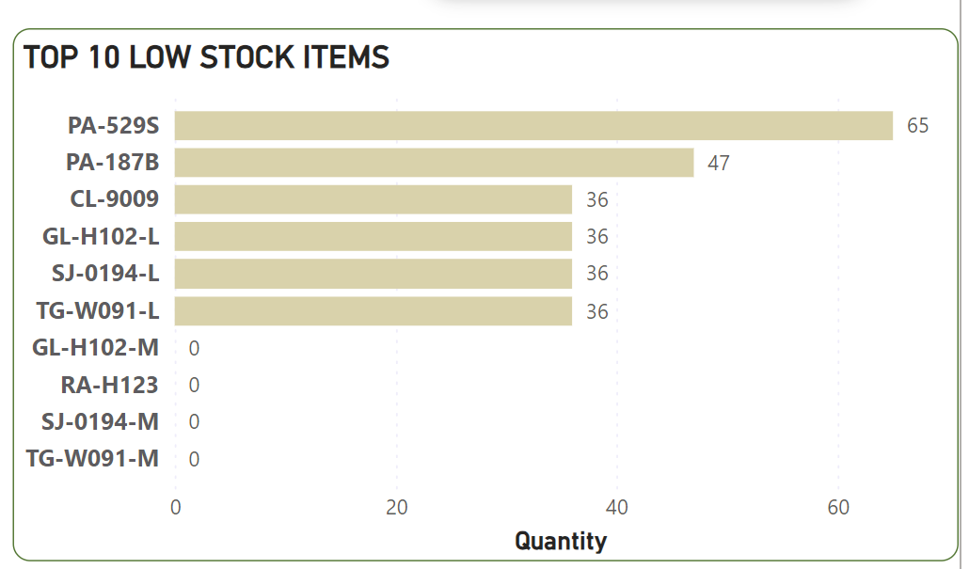
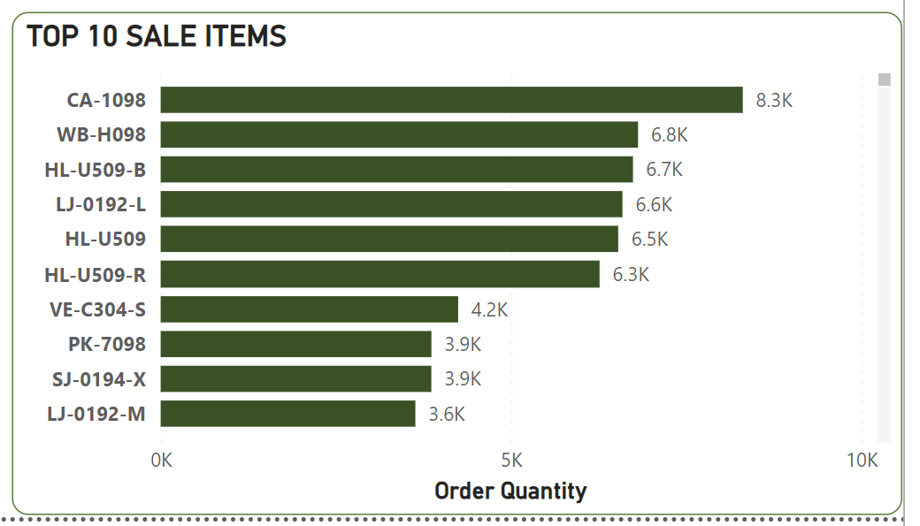
Visualization- Chart and Dashboard
Loại sản phẩm hiện có tồn kho thấp không khớp với các sản phẩm có doanh số bán cao. Như vậy lí do tồn kho thấp có thể không phải do hàng bán chưa kịp sản xuất mà có thể do sản phẩm đã cũ hoặc không được ưa chuộng hoặc đây là sản phẩm đã ngừng sản xuất
Tập trung sản xuất các sản phẩm đang được khách hàng ưa thích để kịp thời giao hàng, có thể mở rộng và triển khai thêm một số sản phẩm mới nâng cấp theo kịp xu hướng và tiếp cận thử với khách hàng

Slide 17
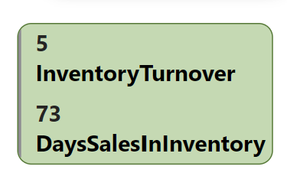
Visualization- Chart and Dashboard
Lập mới công thức phân tích về Inventory Turnover để theo dõi số vòng quay hàng tồn kho và số ngày 1 vòng quay hàng tồn kho quay hết.
Có nghĩa trong năm công ty đã luân chuyển bình quân tổng số hàng tồn kho 5 lần và cứ 73 ngày thì doanh nghiệp quay hết 1 vòng hàng tồn kho và từ đó ước tính ngày hết hàng để sản xuất nhập kho thêm kịp thời cung ứng cho các đơn hàng.
Chỉ số này thể hiện thời gian bán hàng của doanh nghiệp diễn ra nhanh chóng, khối lượng hàng tồn trong kho không đáng kể và ngược lại. Chỉ số hàng tồn kho trong báo cáo tài chính của các doanh nghiệp giảm dần qua các năm đồng nghĩa với rủi ro được giảm thiểu qua các năm.
Về cơ bản các ngành có tỷ suất lợi nhuận càng thấp thì số vòng quay hàng tồn kho càng cao và ngược lại. Như vậy có thể thấy hiện giờ số vòng quay của công ty đang còn thấp, có thể tăng số vòng quay, để giảm số ngày làm đầy kho, giảm thời gian khách hang chờ đợi

Slide 18
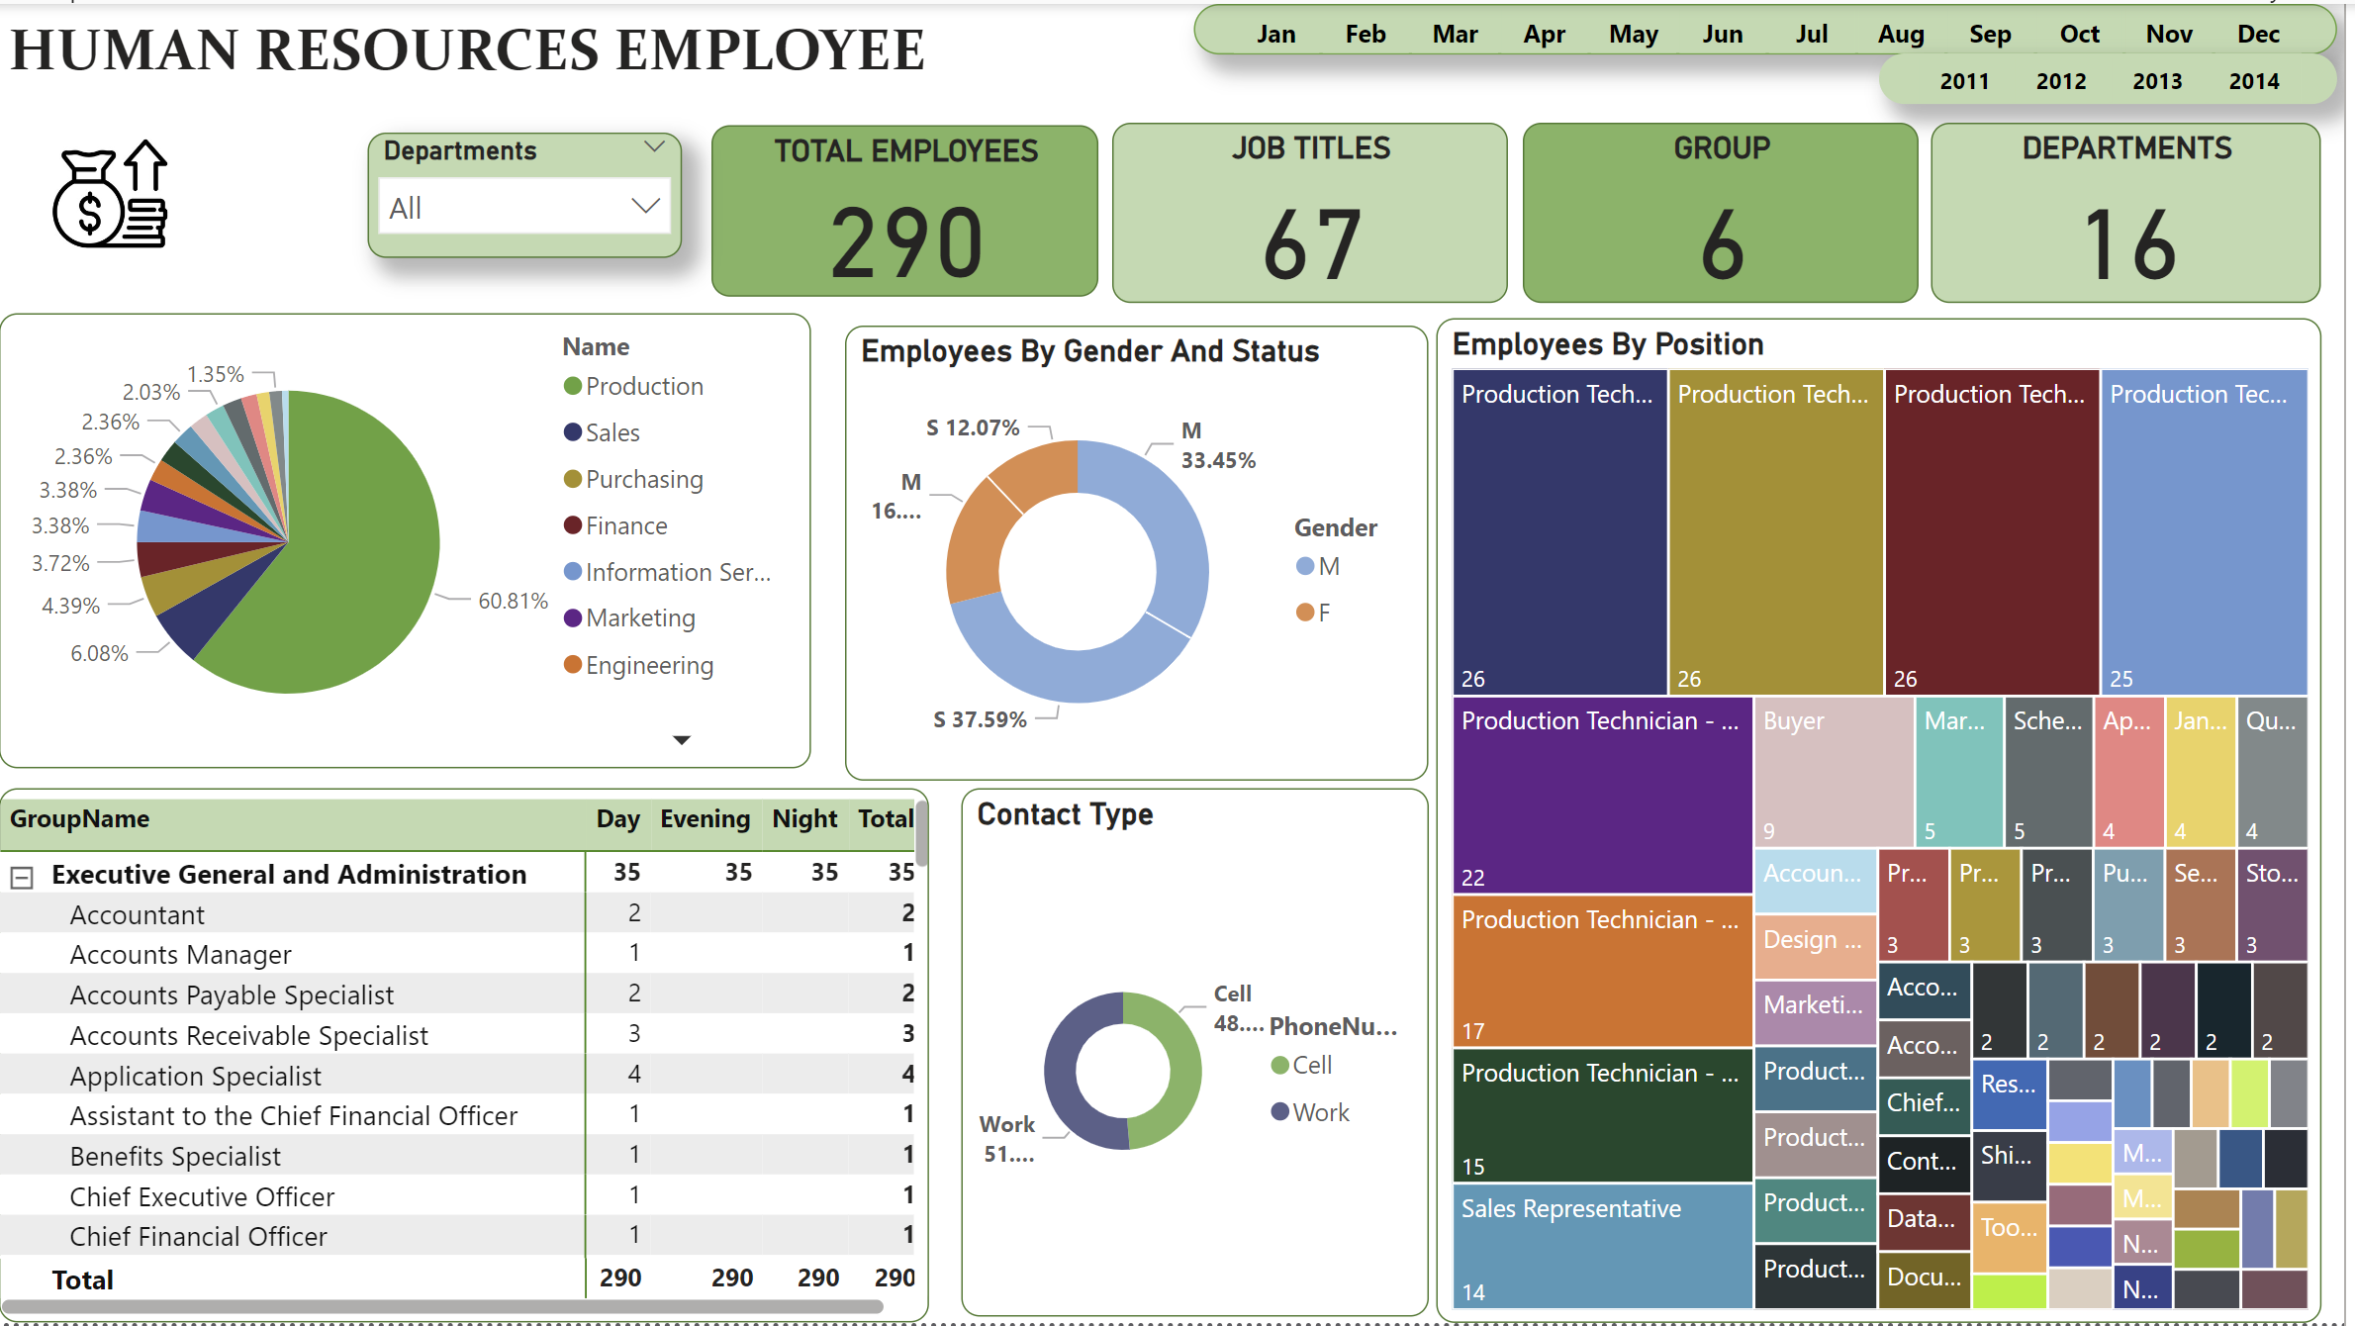
Visualization- Chart and Dashboard
Slicer theo bộ phận

Slide 19
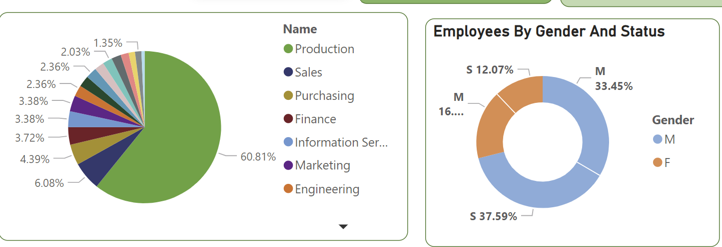
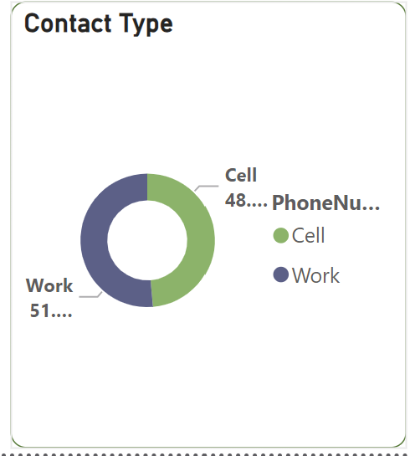
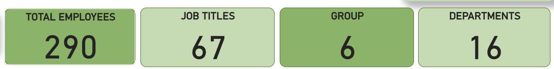
Visualization- Chart and Dashboard
Các thông tin về chức vụ, phòng ban, tổng số nhân viên hiện có của công ty, số nhóm làm việc.
Thông tin chi tiết về phân bổ ca làm việc, tỷ lệ giới tính của nhân viên, tỷ trọng các bộ phận trong công ty, phương thức liện hệ, số lượng nhân viên chi tiết của mỗi vị trí

Slide 20
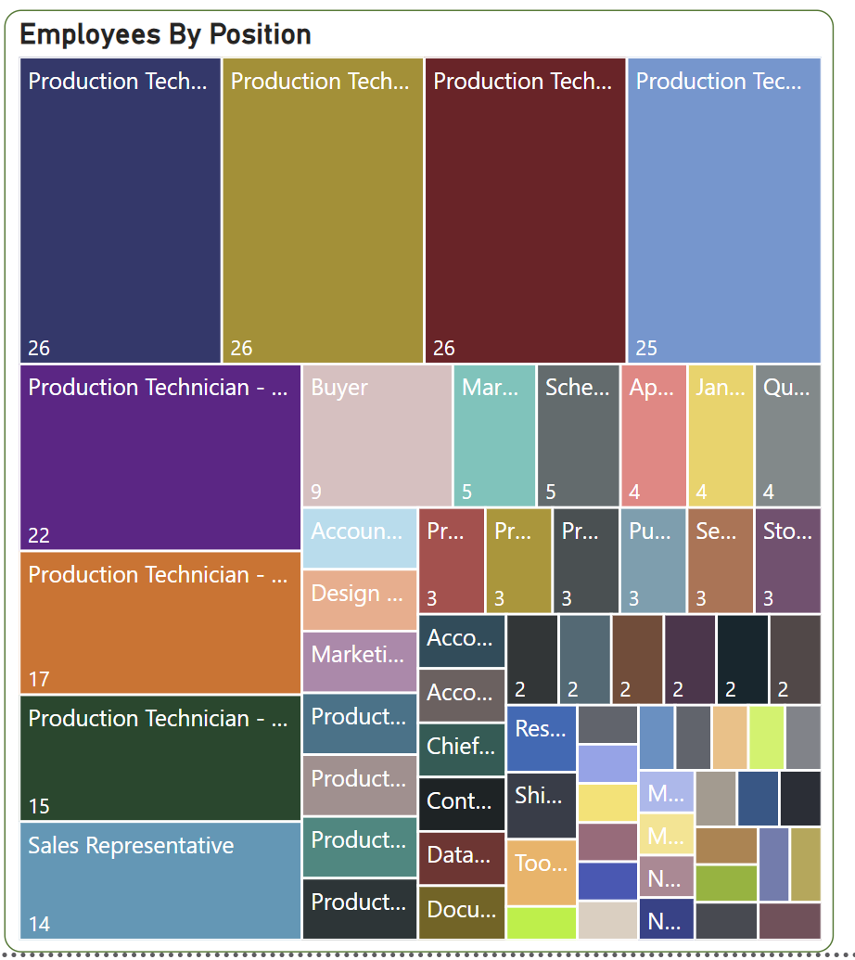
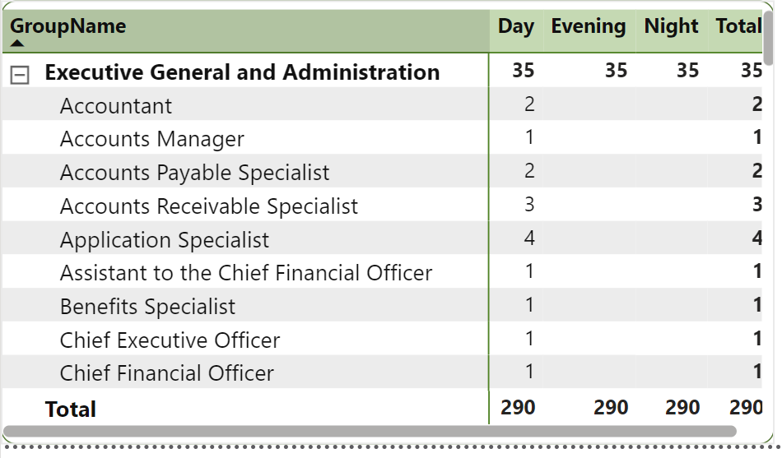
Visualization- Chart and Dashboard
Số lượng nhân viên chủ yếu đến từ bộ phận sản xuất, bộ phận quan trọng để tạo ra sản phẩm bán hàng, ca làm của nhân viên sản xuất cũng kéo dài cả ngày.
Có thể nâng cấp mở rộng dây chuyền sản xuất hoặc tăng số lượng nhân viên để giảm tải áp lực cho bộ phận sản xuất, kiểm định chất lượng. Ngoài ra có thể tăng các phúc lợi về lương thưởng, ngày phép để thu hút, giữ chân nhân viên.

Slide 21
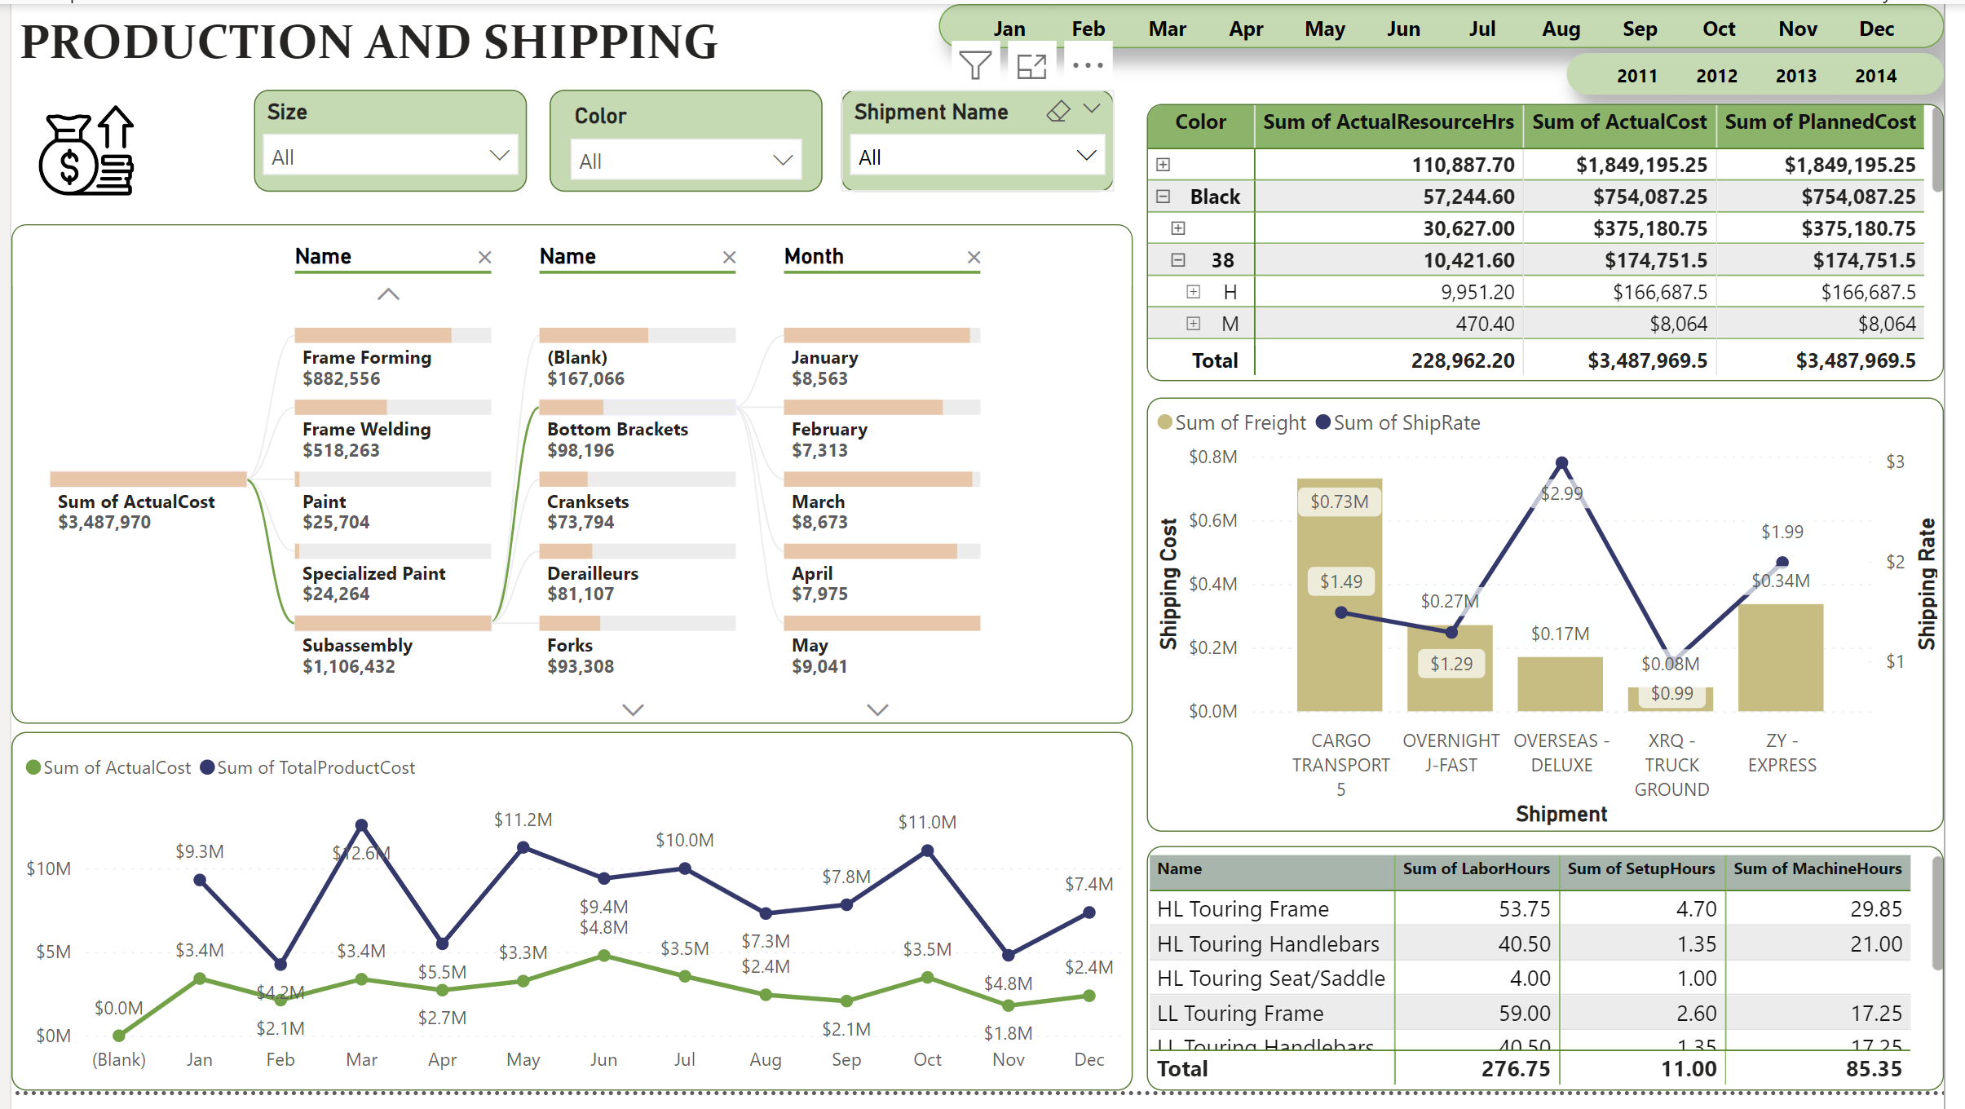
Visualization- Chart and Dashboard
Tổng quan các chi phí liên quan đến nhà cung cấp, mua vật liệu, sản xuất, vận chuyển mua hàng. Slicer phân tích theo các chỉ số của các thành phẩm sản xuất, nhà vận chuyển.

Slide 22
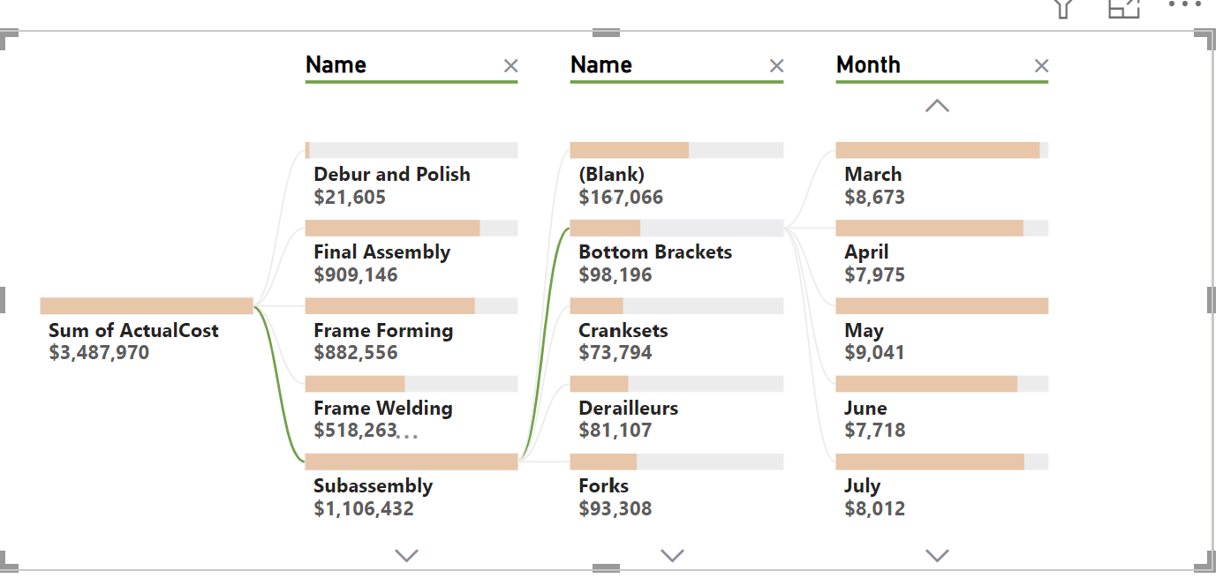
Visualization- Chart and Dashboard
Chi phí thực tế phân bổ cho các nhóm sản xuất, đối tượng sản xuất. Phân bổ các tháng tương đương nhau, không bị ứ đọng làm tang chi phí ở tháng nào
Trong đó chi phí cho khâu lắp ráp chi tiết là cao nhất vì đây cũng là khâu quan trọng nhất, cho ra sản phẩm hoàn thiện không bị sai sót.
Khâu đánh giá cuối cùng cũng là 1 phần quan trọng để đưa ra thành phẩm không lỗi đến khách hàng.

Slide 23
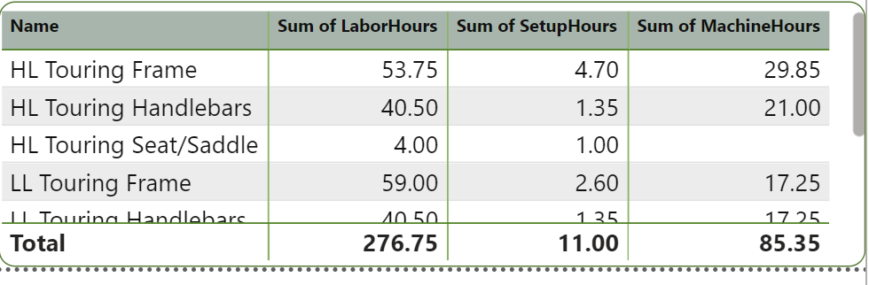
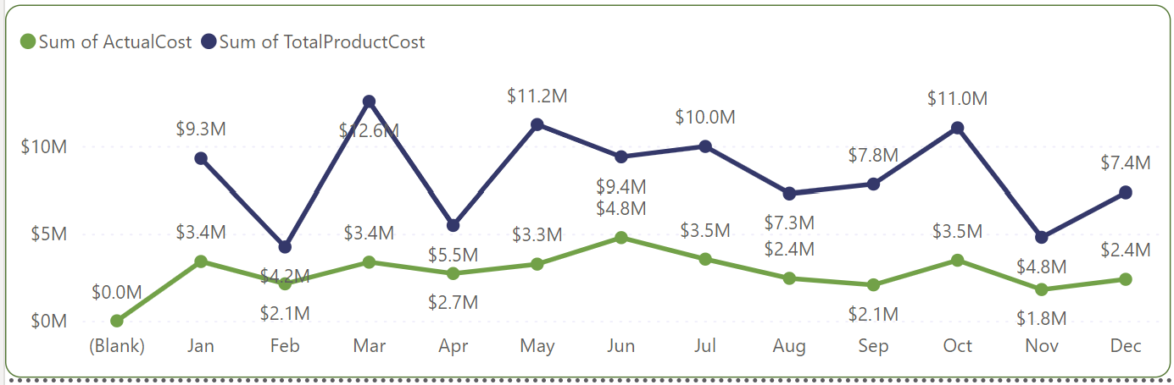
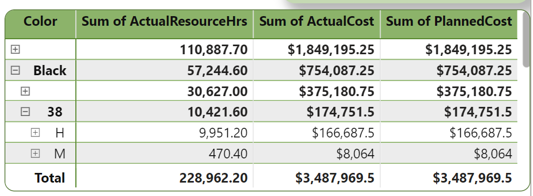
Visualization- Chart and Dashboard
Đối chiếu chi phí sản xuất thực tế với chi phí tiêu chuẩn sản phẩm, ta thấy chi phí sản xuất thực tế không quá cao, như vậy nguyên do làm chi phí giá vốn cao có thể xuất phát từ nguyên nhân khác chứ không phải do khâu sản xuất.
Chi phí sản xuất thực tế bằng chi phí sản xuất dự kiến cho thấy công ty thực hiện đúng được kế hoạch đề ra để kiếm soát chi phí.
Ngoài ra còn 1 số thông tin về số giờ sản xuất và số giờ nhân công theo chi tiết sản phẩm

Slide 24
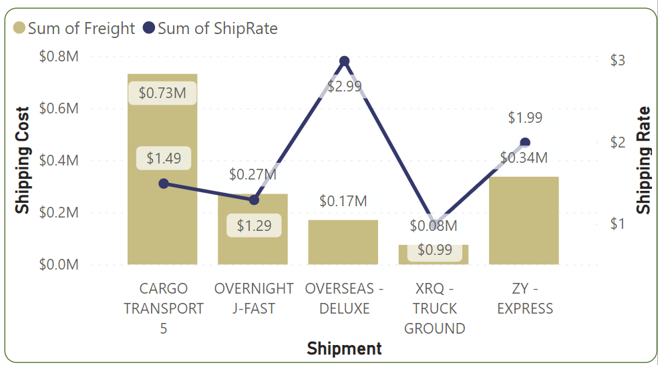
Visualization- Chart and Dashboard
Tổng chi phí vận chuyển để mua hàng từ nhà cung cấp đến kho và nhà máy theo từng nhà cung cấp dịch vụ vận chuyển.
Ta thấy công ty chủ yếu sử dụng dịch vụ vận chuyển từ đơn vị có tỉ lệ vận chuyển trên 1 đơn vị thấp để giúp giảm chi phí đầu vào và ít sử dụng dịch vụ đơn vị vận chuyển có tỉ giá cao.
Có thể xem xét tìm kiếm và thay thế 1 đơn vị vận chuyển mới phù hợp có giá thấp hơn.

Slide 25
Conclude
Xem xét lại các khoản mục chi phí và đề ra các phương án thay thế để giảm bớt chi phí giá vốn mang lại lợi nhuân cao hơn.
Tăng cường nỗ lực tiếp thị cho danh mục hang hóa chủ chốt là xe đạp, bao gồm đưa ra các chương trình khuyến mại nhiều hơn, có kế hoạch marketing sản phẩm tới khách hàng như dùng người mẫu, người phát ngôn, vận động viên, điều chỉnh hình ảnh trình bày của các sản phẩm xe đạp trên trang web của công ty và cộng tác với các cuộc thi lớn để đẩy mạnh khả năng tiếp cận của sản phẩm đến công chúng.
Tiến hành nghiên cứu thị trường để xác định các thị trường mới tiềm năng và xác định tệp khách hang chủ yếu để phát triển chiến lược mở rộng doanh số bán hàng.
Cung cấp nhiều kiểu dáng quần áo và đa dạng để đáp ứng nhu cầu xu hướng của khách hàng nhằm tăng cơ hội tạo doanh thu từ danh mục khác.

Slide 26
Cảm ơn mọi người đã lắng nghe

